Slide 1
深度学习基础
第十一讲：实训内容
AIB310003.04
任课教师：潘旭东

Slide 2
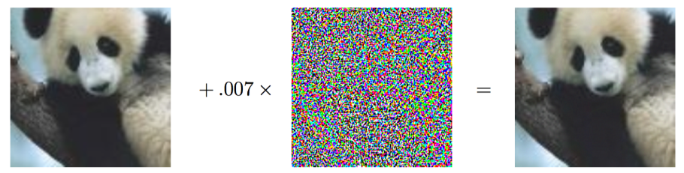

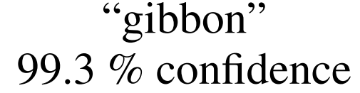
对抗样本：概念与示例
定义：正常样本加上人眼无法分辨的扰动，产生使模型发生错误预测的样本
正常样本
微小扰动
对抗样本
熊猫被错误分类为“长臂猿”（gibbon）
Notes:
对抗样本则是在训练好的模型上去寻找一种漏洞，也就是让预测的标签发生错误。
攻击者通过在正常样本上加上人眼无法分辨的扰动，产生能使得模型发生异常预测行为的样本。
例如（中间图），在这个鸭子图像上增加中间的噪声（通过算法生成），使得对抗样本被模型分为马（实际威胁：人脸识别，通过在脸上贴patch或其他物品，实现人脸盗刷）
例如（下图），在How are you的音频上增加小噪声，却能使模型将该音频分为“open the door” （实际威胁：语音认证，智能音箱，解锁他人设备或者触发智能家居行为）虽然波形几乎没有变化，给出的指令却变成
此外，对抗样本通常还需要附加一些别的约束，在不同应用场景中具有不同的内涵，比如在这个场景下就是人眼无法分辨的扰动；语言场景下则是比较小而均匀的噪声，使得波形变化不大。

Slide 3
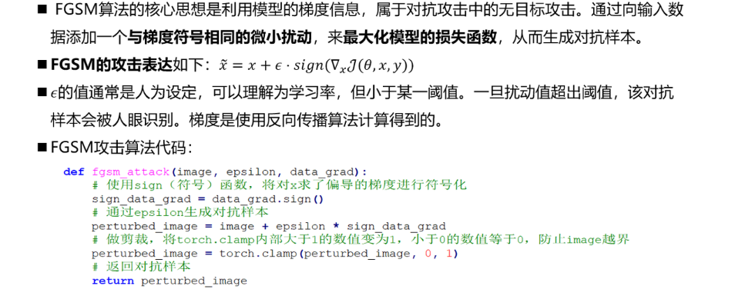
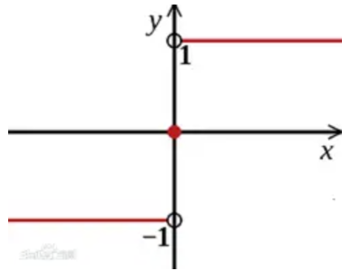
对抗样本生成——FGSM（Fast Gradient Sign Method）

Slide 4
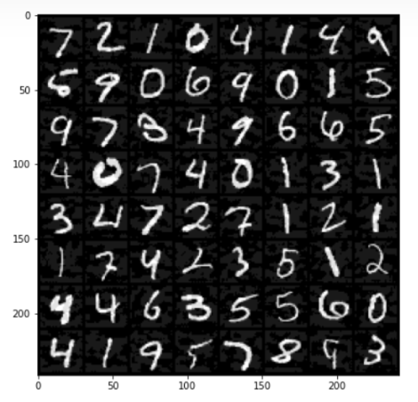
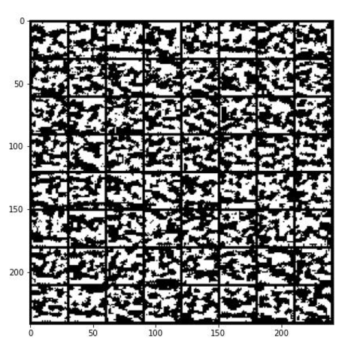
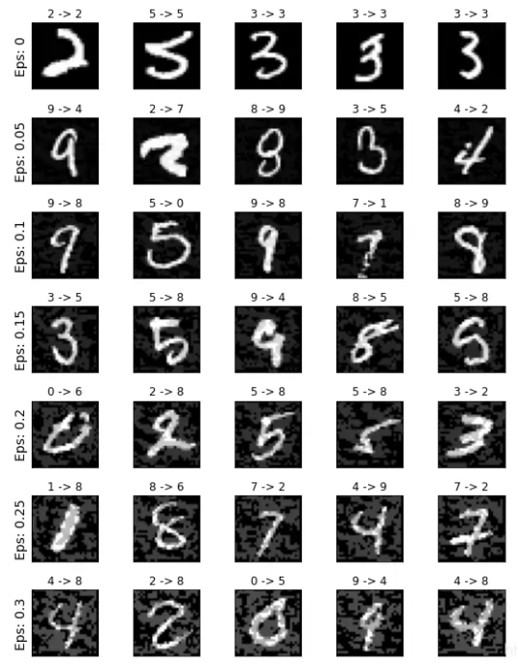
对抗样本生成——FGSM（Fast Gradient Sign Method）
本次Lab目标：使用FGSM算法，对MINST数据集中正常样本加上人眼无法分辨的扰动，产生使LeNet-5网络发生错误预测的样本

Slide 5
对抗样本生成——FGSM（Fast Gradient Sign Method）
实验内容
1. 预备：在手写数字识别数据集MNIST上训练LeNet-5
2. 数据选择：选择一张LeNet-5能够正确分类的数字，实现FGSM算法
#Checkpoint 1: 模型将该数字分类错误
3. Bonus：尝试修改FGSM算法，实现定向错分类效果
#Checkpoint 2: 让模型将该数字错误分类为“9”
提交内容：代码+简单的实验报告+两个对抗样本图像
得分：按时上交60分 + Checkpoint 1（40分）+ Checkpoint2（额外+60分）
参考资料：Explaning and harnessing adversarial examples (ICLR'15, https://arxiv.org/pdf/1412.6572)

